Slide 1
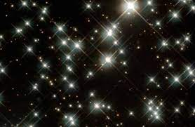
Ngàn sao làm việc

Slide 2




1
KHỞI ĐỘNG
2
Ngàn sao làm việc
(Trần Kim Anh-THCS Ngô Gia Tự- Long Biên- HN-0972993568)
HÌNH THÀNH KIẾN THỨC
3
4
LUYỆN TẬP
VẬN DỤNG

Slide 3


KHỞI ĐỘNG
Quan sát bức tranh và trả lời câu hỏi:

Slide 4
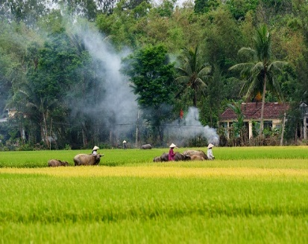
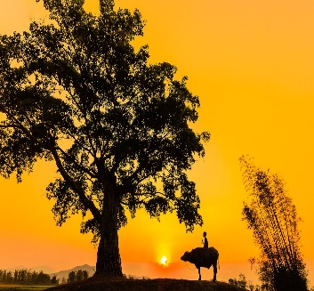
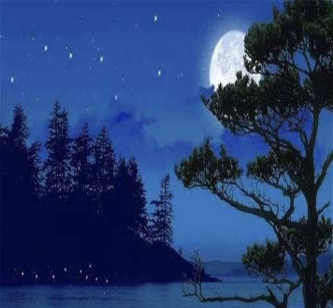
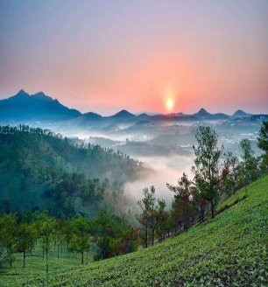
Từ gợi ý của những bức tranh trên, em hãy chia sẻ trải nghiệm của mình.

Slide 5


HÌNH THÀNH KIẾN THỨC
1) Qua tìm hiểu ở nhà, nêu những hiểu biết của em về tác giả Võ Quảng (tiểu sử cuộc đời, sự nghiệp)
2) Chia sẻ ngắn gọn những cảm nhận, ấn tượng về một tác phẩm của Võ Quảng đã học ở tiểu học hoặc đã đọc như: Ai dậy sớm, Anh đom đóm, Mời vào,...

Slide 6
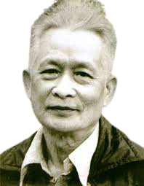
I. Khám phá chung văn bản
1. Tác giả Võ Quảng
1920-2007
Quảng Nam
Thơ, truyện, kịch bản phim hoạt hình và dịch tác phẩm nước ngoài.
Tác phẩm: hồn nhiên, ngộ nghĩnh, vui tươi, thơ viết cho thiếu nhi của ông giản dị, trong sáng gợi nhiều liên tưởng bất ngờ, độc đáo.
Tác phẩm tiểu biểu: Nắng sớm (1965), Anh đom đóm (1970), Quê nội (1970),…

Slide 7
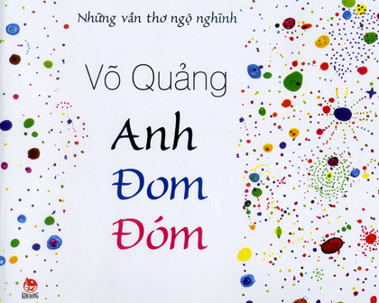



MỘT SỐ TÁC PHẨM CỦA VÕ QUẢNG

Slide 8
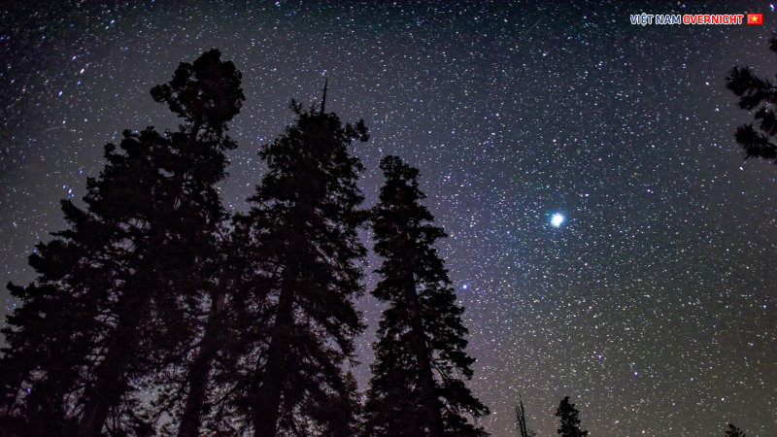
I. Khám phá chung văn bản
2. Tác phẩm
Văn bản “Ngàn sao làm việc” trích trong Tuyển tập Võ Quảng, tập II, NXB Văn học, Hà Nội, 1998, tr.170-171).

Slide 9

I. Khám phá chung văn bản
2. Tác phẩm
a. Đọc và tìm hiểu chú thích

Slide 10

I. Khám phá chung văn bản
2. Tác phẩm
b. Hình thức văn bản
Thể thơ
Giọng điệu
Đề tài
Thơ 5 chữ
Nhẹ nhàng, trong trẻo, vui tươi
Tuổi thơ và thiên nhiên (Vẻ của bầu trời đêm)

Slide 11
I. Khám phá chung văn bản
2. Tác phẩm
b. Hình thức văn bản
Hai khổ đầu: Cảnh vật đồng quê và tâm trạng của nhân vật “tôi”.
Bố cục
Bốn khổ thơ cuối: Vẻ đẹp của dải Ngân Hà và các chòm sao.
Nhân vật trữ tình
Nhân vật “tôi”- một bạn nhỏ sống ở làng quê.

Slide 12
II. Khám phá chi tiết văn bản
1. Hai khổ thơ đầu: Cảnh vật đồng quê và tâm trạng của nhân vật “tôi”
bóng chiều, đồng quê đang xanh thẫm, trở tối mò, trời yên tĩnh, ngàn sao…Đó là cảnh cánh đồng quê vào buổi chiều hiện lên với vẻ đẹp thanh bình, yên tĩnh.
Không gian, thời gian
Nghệ thuật tả cảnh
Hình ảnh chọn lọc, tiêu biểu, ngôn ngữ bình dị, giàu sức gợi, các phép tu từ nhân hoá, so sánh sinh động,..
vui tươi, hạnh phúc khi dắt trâu về nhà trong khung cảnh êm đềm, thơ mộng của đồng quê: bóng chiều toả, trời trở tối, người và trâu đi giữa trời đêm như bước giữa ngàn sao…
Tâm trạng nhân vật “tôi”

Slide 13

II. Khám phá chi tiết văn bản
2. Bốn khổ thơ cuối: Vẻ đẹp của dải Ngân Hà và các chòm sao
LÀM VIỆC NHÓM

Slide 14
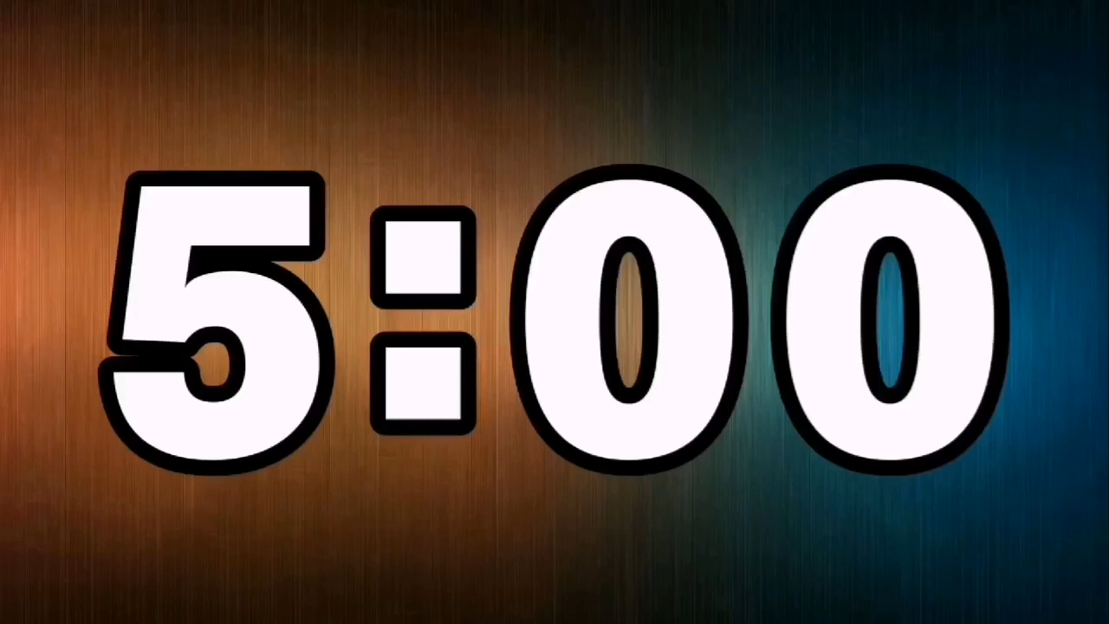
PHIẾU HỌC TẬP 01
Nhiệm vụ riêng | Hình ảnh so sánh
Nhóm 1: dải Ngân Hà | .................................
Nhóm 2: sao Đại Hùng | ..................................
Nhóm 3: sao Thần Nông | .................................
Nhóm 4: sao Hôm | ..................................
Nhiệm vụ chung:
1) Tìm những nét chung ở những hình ảnh so sánh trên. | .................................
2) Nêu ấn tượng chung về khung cảnh bầu trời đêm hiện lên qua trí tưởng tượng của nhân vật “tôi”. | ................................. ................................

Slide 15
II. Khám phá chi tiết văn bản
2. Bốn khổ thơ cuối: Vẻ đẹp của dải Ngân Hà và các chòm sao
Nhiệm vụ riêng | Hình ảnh so sánh
Nhóm 1 | Dải Ngân Hà như một dòng sông (chảy giữa trời lồng lộng).
Nhóm 2 | Chòm sao Đại Hùng như chiếc gàu tát nước.
Nhóm 3 | Chòm sao Thần Nông như chiếc vó bằng vàng.
Nhóm 4 | Sao Hôm như đuốc đèn soi cá.

Slide 16
II. Khám phá chi tiết văn bản
2. Bốn khổ thơ cuối: Vẻ đẹp của dải Ngân Hà và các chòm sao
Nhiệm vụ chung:
1) Tìm những nét chung ở những hình ảnh so sánh trên. | - Các chòm sao đều được so sánh với những vật dụng lao động của người nông dân: rất quen thuộc, gần gũi, sống động, nhộn nhịp, tươi vui; - Lối so sánh độc đáo khiến cảnh vật hiện lên sinh động, thể hiện được vẻ đẹp tâm hồn của nhân vật “tôi”: rộng mở, giao hoà với thiên nhiên, với vũ trụ.
2) Nêu ấn tượng về vẻ đẹp khung cảnh bầu trời đêm hiện lên qua trí tưởng tượng của nhân vật “tôi”. | - Khung cảnh rộng lớn, mênh mông và không khí tươi vui, rộn rã. Ngàn sao toả sáng, những chòm sao hiện lên sống động như những con người đang mải miết, cần mẫn, hăng say trong công việc lao động thường ngày,…

Slide 17

III. Tổng kết
1. Nghệ thuật
- Giọng điệu nhẹ nhàng, tươi vui.
- Ngôn ngữ bình dị, gợi cảm.
- Hình ảnh so sánh độc đáo, sinh động, gợi nhiều liên tưởng.

Slide 18
IV. Tổng kết
2. Nội dung – Ý nghĩa
- Bài thơ đã khắc hoạ ấn tượng vẻ đẹp của khung cảnh êm đềm và nhịp sống bình yên nơi đồng quê, của vũ trụ bao la mà vẫn gần gũi, thân thuộc, vui nhộn.
- Tác phẩm đã góp phần bồi đắp cho mỗi chúng ta tình yêu mến thiên nhiên, yêu vẻ đẹp thôn dã…

Slide 19

LUYỆN TẬP
1) Tìm từ láy và nêu tác dụng của việc sử dụng từ láy.
2) Chọn và phân tích một chi tiết gợi tả đặc sắc mà em yêu thích nhất.
1) Các từ láy: đủng đỉnh, nao nao, lồng lộng, rời rợi, rộn rã, phe phẩy.
- Tác dụng:
+ Giúp nổi bật đối tượng được miêu tả;
+ Làm cho câu văn gợi hình gợi cảm, sinh động, hấp dẫn,…

Slide 20
LUYỆN TẬP
1) Tìm từ láy và nêu tác dụng của việc sử dụng từ láy.
2) Chọn và phân tích một chi tiết gợi tả đặc sắc mà em yêu thích nhất.
2) Tự do lựa chọn:
- Các chi tiết gợi tả đặc sắc như: đồng quê xanh thẫm chuyển sang tối mà; hình ảnh trâu đi đủng đỉnh giữa ngàn sao,…
- Các chi tiết gợi tả rất độc đáo, ấn tượng; gợi những liên tưởng thú vị; thể hiện trí tưởng tượng phong phú và cái nhìn vui tươi, hồn nhiên, trong sáng của trẻ thơ.

Slide 21

VẬN DỤNG
Đề bài: Dựa vào bài thơ “Ngàn sao làm việc” của Võ Quảng, kết hợp với trí tưởng tượng, em hãy viết một đoạn văn (khoảng 5 - 7 câu) miêu tả vẻ đẹp cảnh vật đồng quê vào buổi chiều và bầu trời lúc về đêm.

Slide 22
Đoạn văn tham khảo
Miêu tả vẻ đẹp cảnh vật đồng quê vào buổi chiều và bầu trời lúc về đêm
Bóng chiều lan toả xuống mặt đất, nhanh chóng len khắp các bờ cây, bụi rậm. Cánh đồng quê xanh thẫm bỗng chốc trở nên tối mò. Chú trâu đã ăn no nê, cái bụng căng tròn, bóng nhẫy. Cảnh vật yên tĩnh, trâu tôi đủng đỉnh, thong thả bước đi giữa ngàn sao lấp lánh. Dải Ngân Hà hiện ra như một dòng sông chảy giữa trời lồng lộng, sao Thần Nông toả rộng như chiếc vó, đón những ngôi sao dọc ngang về cùng, tíu tít như tôm cua bơi lội, còn ngôi sao Hôm rờ rỡ, toả sáng như đèn đuốc. Bên sông Ngân, sao Đại Hùng như chiếc gàu cần mẫn lo tát nước suốt đêm thâu. Ngàn sao hăng say, phấn khởi làm việc cho đến lúc hừng đông, khi ngày mới bắt đầu, ngàn sao rủ nhau về nghỉ.

Slide 23
Bảng kiểm kĩ năng viết đoạn văn
STT | Tiêu chí | Đạt | Chưa đạt
1 | Đảm bảo hình thức đoạn văn với dung lượng khoảng 5 - 7 câu.
2 | Đoạn văn đúng chủ đề: miêu tả vẻ đẹp cảnh vật đồng quê vào buổi chiều và bầu trời lúc về đêm.
3 | Đoạn văn đảm bảo tính liên kết giữa các câu trong đoạn văn.
4 | Đoạn văn đảm bảo về yêu cầu về chính tả, cách sử dụng từ ngữ, ngữ pháp.

Slide 24
Đoạn văn tham khảo
Bóng chiều lan toả xuống mặt đất, nhanh chóng len khắp các bờ cây, bụi rậm. Cánh đồng quê xanh thẫm bỗng chốc trở nên tối mò. Chú trâu đã ăn no nê, cái bụng căng tròn, bóng nhẫy. Cảnh vật yên tĩnh, trâu tôi đủng đỉnh, thong thả bước đi giữa ngàn sao lấp lánh. Dải Ngân Hà hiện ra như một dòng sông chảy giữa trời lồng lộng, sao Thần Nông toả rộng như chiếc vó, đón những ngôi sao dọc ngang về cùng, tíu tít như tôm cua bơi lội, còn ngôi sao Hôm rờ rỡ, toả sáng như đèn đuốc. Bên sông Ngân, sao Đại Hùng như chiếc gàu cần mẫn lo tát nước suốt đêm thâu. Ngàn sao hăng say, phấn khởi làm việc cho đến lúc hừng đông, khi ngày mới bắt đầu, ngàn sao rủ nhau về nghỉ.

Slide 25
HƯỚNG DẪN TỰ HỌC
- Vẽ sơ đồ tư duy về các đơn vị kiến thức của bài học hoặc vẽ tranh hình ảnh ấn tượng về bài học.
- Tìm đọc thêm các tác phẩm khác của nhà thơ Võ Quảng.
- Chuẩn bị soạn bài Viết: “Tóm tắt văn bản theo những yêu cầu khác nhau về độ dài”.

